Slide 1


KHỞI ĐỘNG
Cùng đọc rap theo lời thơ
Nào bạn ơi cùng hát
Bài hát về cây xanh
Về thiên nhiên tươi đẹp
Môi trường sống trong lành
Ta cùng nhau gìn giữ
Trái Đất – hành tinh xanh

Slide 2



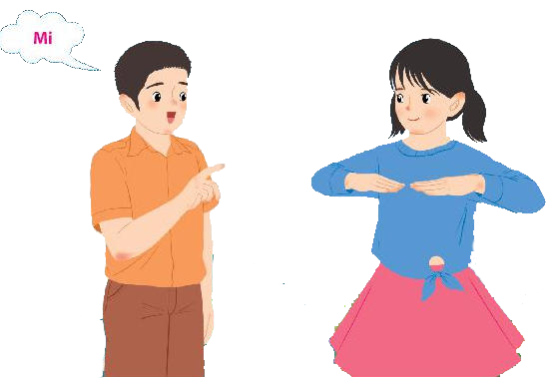
TIẾT 19
LÝ THUYẾT ÂM NHẠC: DẤU LẶNG
ĐỌC NHẠC: BÀI SỐ 3

Slide 3


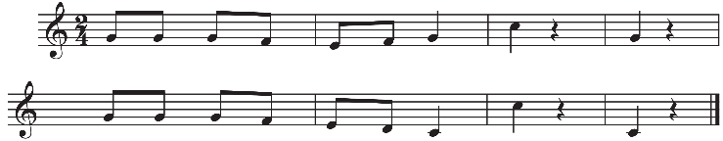
Hình thành kiến thức
Hãy nêu cảm nhận giai điệu vừa nghe các âm thanh phát ra như thế nào?
=> Âm thanh phát ra lúc liên tục, lúc ngừng nghỉ
Hãy chỉ ra chỗ nào ngưng nghỉ?
=> Nghỉ sau 2 hình nốt đen cuối của 2 câu

Slide 4
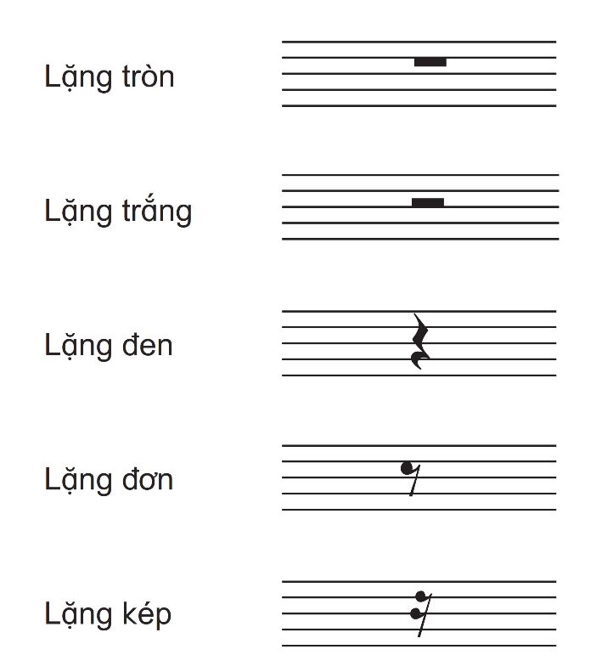

+ Trong âm nhạc sự ngưng nghỉ không vang lên của âm thanh được thể hiện bằng các dấu lặng.
+ Độ dài ngưng nghỉ của mỗi dấu lặng bằng độ ngân dài một hình nốt cùng tên

Slide 5
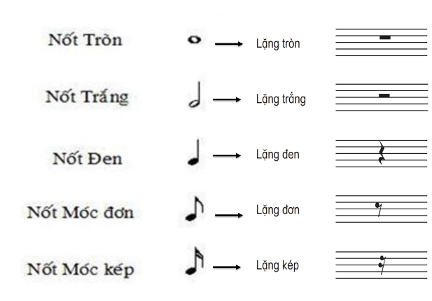

Gọi tên các hình nốt đã được học ở tiết trước, có cùng tên gọi với các dấu lặng .

Slide 6
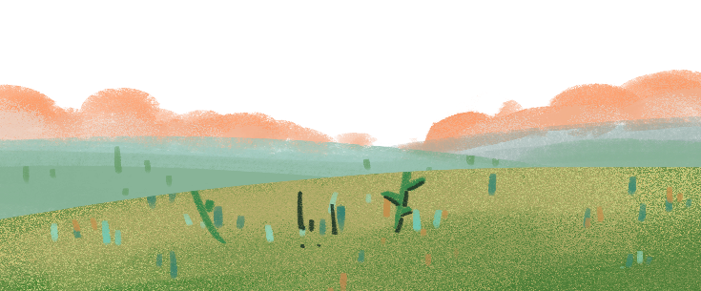
Thảo luận nhóm
Hãy trao đổi về sự giống và khác nhau giữa dấu lặng và hình nốt cùng tên?
→ Có số phách nghỉ và ngân bằng nhau, dấu lặng thì ngưng nghỉ, hình nốt thì âm thanh ngân dài
Độ dài của dấu lặng đen và hình nốt đen có bằng nhau không? Dấu lặng đen có vang lên âm thanh không ?
→ Có bằng nhau, dấu lặng đen không vang lên âm thanh

Slide 7

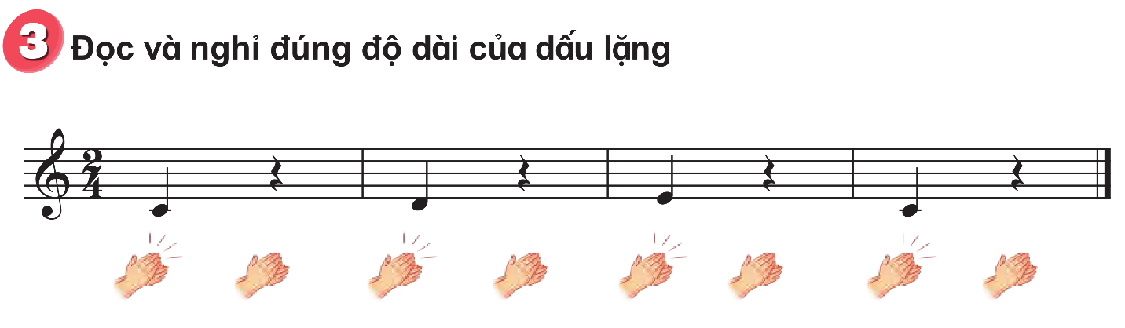

Slide 8

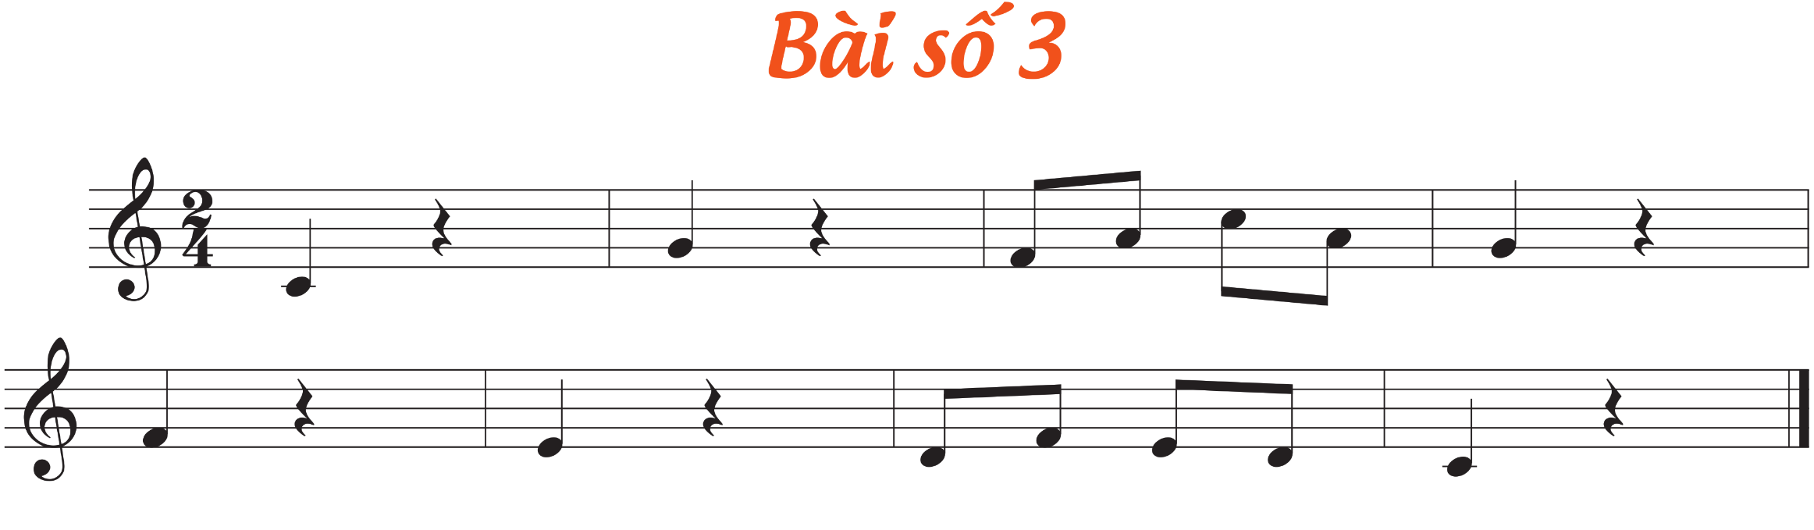
1
2

Slide 9
Đọc gam Đô trưởng

Slide 11




Slide 12
CÂU 1
CÂU 2

Slide 13
Luyện tập

Slide 14
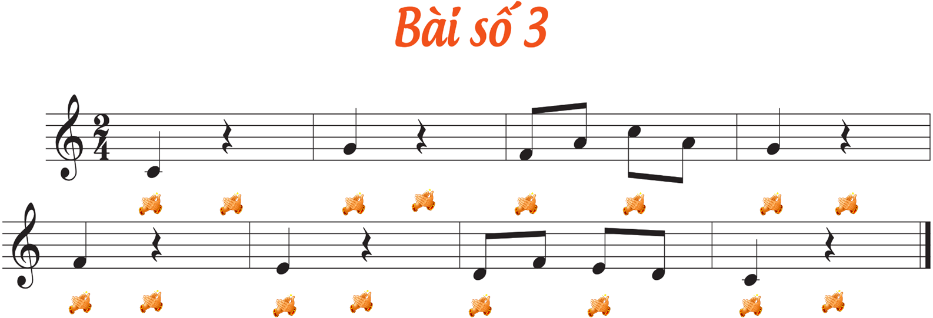
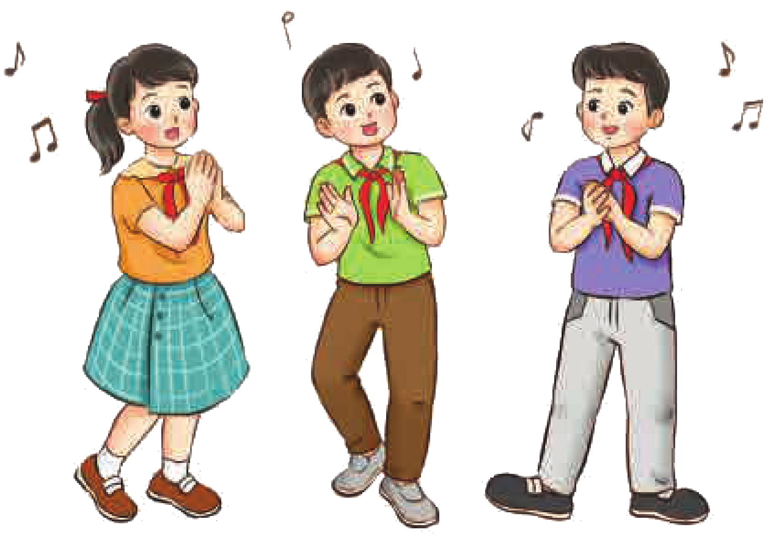
Đọc vỗ tay theo phách

Slide 15



Chúc quý thầy cô mạnh khỏe
Các em học sinh chăm ngoan học giỏi

